Slide 1


RURALITIC - 29 Août 2019

Slide 2
1
Contexte et objectif
L’Agence Loiret Numérique est un Syndicat Mixte Ouvert à destination des EPCI et des Syndicats Mixtes du Loiret.
L’objectif de l’Agence Loiret Numérique est de co-construire des services numériques utiles aux territoires en :
  capitalisant sur des ressources humaines performantes et immédiatement opérationnelles,
  mutualisant une compétence numérique sur le territoire du Loiret sous la gouvernance de l’ensemble des membres adhérents,
  Rentabilisant et en optimisant des ressources technologiques coûteuses.

Slide 3
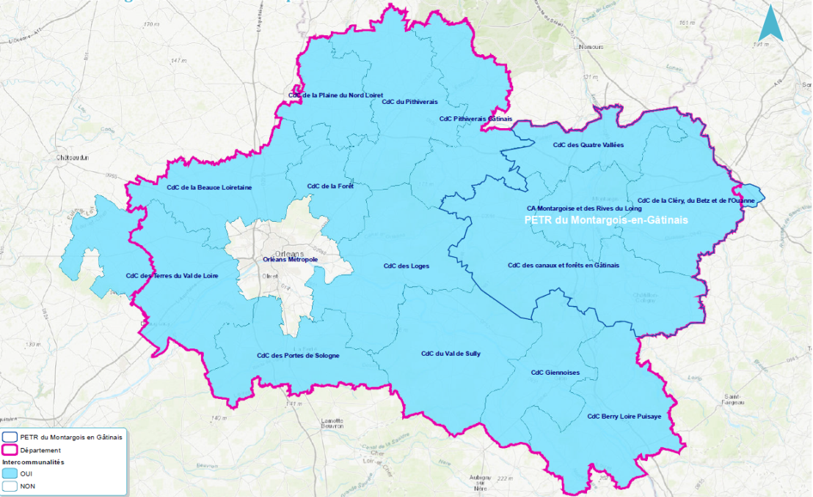
2
Les membres de l’Agence Loiret Numérique
17
17 membres
28 délégués
304 communes
391 450 habitants

Slide 4


















3
Le catalogue de services
Outils collaboratifs
Cadastre
Urbanisme
Visioconférence
Plateforme collaborative
E-éducation
Connaissance et aménagement du territoire
Formation
Développement Economique
Portail WEB
Séminaire
Enquête
Plateforme SMS
Application de signalement
Veille technologique
et juridique
Voirie
Assainissement non collectif
Application de notification
Open Agenda
ACCEO / TADEO
Déploiement 2019
GRC
Communiquer avec les citoyens

Slide 5
4
Focus Gestion Relation avec les Citoyens
Ce dispositif ambitieux a pour objet de répondre à 3 grands objectifs :
  Effectuer un suivi des sollicitations tout en respectant la réglementation de la Saisine par Voie Electronique et du Silence Vaut Accord
  Proposer un catalogue de services en ligne répondant à la feuille de route Actions Publiques 2022
  Simplifier le parcours usager en lui permettant d’accéder aux différentes strates territoriales à partir d’un point d’entrée et d’un compte unique (compte multi collectivité)
  D’autres briques du catalogue de service viennent ou vont venir en complément de ce dispositif comme :
  L’accueil des personnes à déficience auditive ou allophone
  La plateforme SMS

Slide 6
5
Et la suite
Dans le respect de son ADN de co-construire des services numériques utiles aux territoires, différentes actions sont ou vont être menées :
  Une enquête intitulée « Les Loirétains sont-ils numériques ? » est en cours avec deux temps :
    Un premier questionnaire à destination des collectivités afin d’apprécier la maturité numérique du territoire et les grands enjeux
    Un second questionnaire à destination d’un panel de 1000 usagers représentatifs du territoire pour comprendre les habitudes numériques et les services attendus
  La rédaction d’un schéma directeur de la Transformation Numérique pour les EPCI adhérents permettant d’établir un cadre commun à notre territoire
Ces 2 actions permettront d’alimenter la feuille de route pour les prochaines années.
Enfin le séminaire annuel sera pérennisé afin d’instituer un temps de découverte, d’échange et de rencontres passionnantes nécessaire au développement numérique du territoire.

